Slide 1

En el futuro…
El objetivo:
To be able to talk about my plans for the future.

Slide 2
Starter: ¿Cómo se forma el futuro en español?
                É
                ÁS
                Á
                EMOS
                ÉIS
                ÁN
+
Infinitive

Slide 3
El futuro
Formation:
stem (usually the infinitive)
+
endings
yo
tu
el/ella/usted
nosotros
vosotros
ellos/ellas/ustedes
é
ás
á
emos
éis
án
hablar
hablar
hablar
hablar
hablar
hablar
Irregular stems
hacer
poner
salir
tener
venir
haber
poder
decir
querer
har
pondr
saldr
tendr
vendr
habr
podr
dir
querr
hacer
poner
salir
tener
venir
haber
poder
decir
querer
I will go surfing
yo haré surf
He will go out
el saldrá
We will eat
comeremos
Notes:
A guide to the formation of the future tense of regular and common irregular verbs. A handout version of this slide can be printed from p.1.

Slide 4
Poned el verbo en el futuro.
ESTUDIARÉ
E.G
I WILL STUDY (estudiar)
HE WILL GO (ir)
WE WILL TRAVEL (viajar)
THEY WILL LIVE (vivir)
YOU WILL LEAVE (dejar)
YOU LOT WILL FINISH (terminar)
I WILL PASS MY EXAMS (aprobar)
_____________
_____________
_____________
_____________
_____________
_____________

Slide 5
Verb grid & answers
Infinitive | Translation of infinitive | Phrase | Spanish Translation
Ser | To be | Life will be
Haber | (There) to be | There will be
Poner | To put | They will put
Tener | To have | It will have
Hacer | To do/make | It will be sunny
Pasar | To spend | I’ll have a bad time
Poder | To be able to | One will be able to
Salir | To go out | We’ll go out
Ir | To go | I’ll go
Jugar | To play | They will play
La vida será
Habrá
Pondrán
Tendrá
Hará sol
Lo pasaré mal
Se podrá
Saldremos
Iré
Jugarán
Notes:
Answers for the verb grid.

Slide 6
Las frases para traducir
You won’t have to wear uniform. (no tener que llevar uniforme)
There will be IMAX classrooms. (haber aulas interactivas)
Teachers will appear in the form of holograms. (salir en forma de
hologramas)
Teachers will be robots. (ser robots)
There will be electronic identity cards. (haber carnés de identidad
electrónicos)
Corporal punishment will return. (el castigo corporal volver)
Teachers will have panic buttons. (tener botones de alarma)
You will be able to do virtual PE classes. (poder hacer clases virtuales de
Educación Física)
Every student will get a laptop. (recibir un ordenador portátil)
Students will be expelled for misbehaviour. (ser expulsados por mal
comportamiento)
Notes:
Translation task with prompts.

Slide 7
Answers
No tendrás que llevar uniforme.
Habrá aulas interactivas.
Los profes saldrán en forma de hologramas.
Los profes serán robots.
Habrá carnés de identidad electrónicos.
El castigo corporal volverá.
Los profes tendrán botones de alarma.
Podrás hacer clases virtuales de Educación Física.
Cada alumno recibirá un ordenador portátil.
Los alumnos serán expulsados por mal comportamiento.
Notes:
Answers for the translation task.

Slide 8

Nuevo vocabulario:
Aprobaré mis exámenes

Slide 9

Nuevo vocabulario:
Estudiaré el español

Slide 10

Nuevo vocabulario:
Iré a la universidad

Slide 11

Nuevo vocabulario:
Viajaré por el mundo

Slide 12

Nuevo vocabulario:
Viviré con mis amigos

Slide 13

Nuevo vocabulario:
Terminaré el colegio

Slide 14

Nuevo vocabulario:
Buscaré un empleo

Slide 15
¿Verdadero o falso?
Buscaré un empleo

Slide 16
¿Verdadero o falso?
Viviré con mis amigos

Slide 17
¿Verdadero o falso?
Terminaré el colegio

Slide 18
¿Verdadero o falso?
Iré a la universidad

Slide 19
¿Cuál es?
Buscaré un empleo
O
Aprobaré mis exámenes

Slide 20
¿Cuál es?
Estudiaré el español
O
Terminaré el colegio

Slide 21
¿Cuál es?
Buscaré un empleo
O
Iré a la universidad

Slide 22
¿Cuál es?
Viviré con mis amigos
O
Iré a la universidad

Slide 23
Ayudar=to help
Elige la palabra correcta para cada espacio.(ojo: sobran palabras) Choose the correct word for each space (careful, there are too many words)
El año que viene aprobaré mis examenes. Dentro de dos años terminaré el colegio y si tengo suerte, iré a la universidad. Sin embargo más tarde viajaré mucho por el mundo porque quiero ver otros paises exóticos. Para mi amigo es diferente. No le gusta nada estudiar, entonces en el futuro buscará un empleo y trabajará en Africa. Si todo va bien, vivirá en Kenia y ayudará a la gente en un pueblo dónde no tiene agua corriente.
1
2
3
4
5
6
7
8
ayudaré, ayudará, irá, iré, aprobaré, trabaja, trabajará, terminaré, viajaré, buscaré, buscará, vivirá

Slide 24
É
ÁS
Á
EMOS
ÉIS
ÁN
Mejor si…
En el futuro…
Más tarde…
El próximo año…
Dentro de dos años…
El año que viene…
Si todo va bien…*
In the future
Later…
Next year…
In 2 years time…
Next year(the year to come)
If everything
goes well…
*= A* expression!!

Slide 25
¿Qué harás en el futuro?
Hola, me llamo José. No me gusta nada vivir con mis padres entonces el próximo año, viviré con mis amigos en un piso muy grande.
Hola soy Julia. En el futuro, viajaré por el mundo con mis amigas. Me encanta viajar!
Hola, me llamo Jessica. El año que viene, iré a la Universidad. Quiero ser abogada entonces tengo que seguir estudiando.
Me llamo Paulo. Dentro de dos años aprobaré mis examenes en el colegio. Quiero sacar las notas más altas!
Buenas tardes, soy Carolina. Odio el colegio. No tengo ganas de quedarme aquí pero tengo que acabar mis estudios. Lo que es bueno es que terminaré el colegio el próximo año.
Hola, me llamo André. Si todo va bien, estudiaré el francés, el italiano y las matemáticas en la Universidad el año que viene.

Slide 26
¿Qué harás en el futuro?
¿Qué harás en el futuro?
1.
2.
3.
4.
5.
6.
Viviré con mis amigos.
Viajaré por el mundo.
Iré a la Universidad.
Aprobaré mis exámenes.
Terminaré el colegio.
Estudiaré el francés, el italiano y las matemáticas.
Notes:
Hola, me llamo José. No me gusta nada vivir con mis padres entonces el próximo año, viviré con mis amigos en un piso muy grande.
Hola soy Julia. En el futuro, viajaré por el mundo con mis amigas. Me encanta viajar!
Hola, me llamo Jessica. El año que viene, iré a la Universidad. Quiero ser abogada entonces tengo que seguir estudiando.
Me llamo Paulo. Dentro de dos años aprobaré mis examenes en el colegio. Quiero sacar las notas más altas!
Buenas tardes, soy Carolina. Odio el colegio. No tengo ganas de quedarme aquí pero tengo que acabar mis estudios. Lo que es bueno es que terminaré el colegio el próximo año.
Hola, me llamo André. Si todo va bien, estudiaré el francés, el italiano y las matemáticas en la Universidad el año que viene.

Slide 27
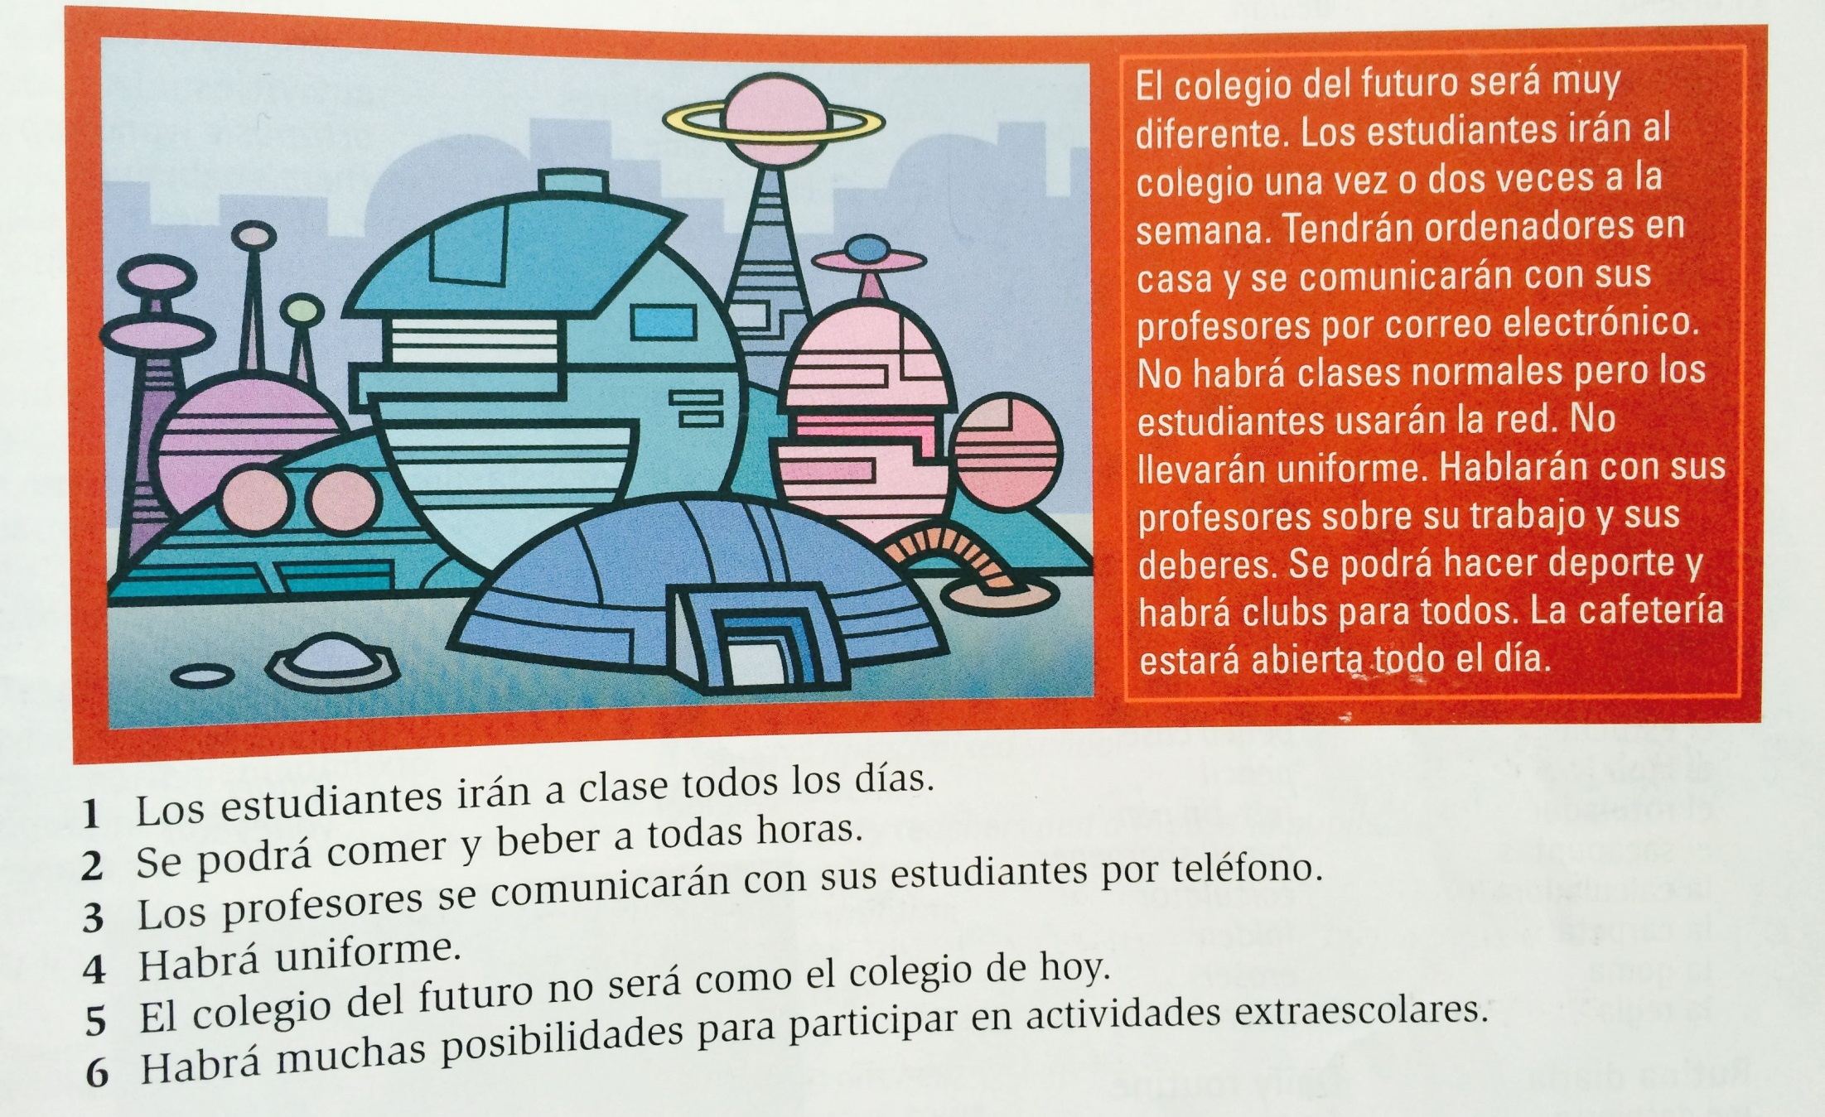
¿Verdadero o falso?

Slide 28
¿Y tú? ¿Cómo será tú colegio del futuro?
¿Cuántas veces irás al colegio por semana?
¿Cuántas asignaturas habrá por día? ¿Qué asignaturas estudiarás?
¿A qué hora empiezará el colegio? ¿A qué hora terminará el colegio?
¿Cuánto tiempo tendrán para comer?
¿Cómo será el uniforme? ¿Habra uniforme?
¿Qué se podrá hacer en el colegio?
¿Cómo serán los profesores?
¿Habrá deberes?
Iré al colegio ____ veces por semana.
Habrá _____ asignaturas por día. Solo estudiaré ________________________
El colegio empiezará a las ________ y terminará a las __________________
Tendremos _______ (minutos/hora/horas) para comer.
El uniforme será ______________________________/ No habrá uniforme.
Se podrá utilizar los móviles en clase, escoger lo que queremos estudiar.
Los profesores serán virtuales/ más tranquilos/ más guapos/
Nunca habrá deberes.

Slide 29
Hablad:
En el futuro Más tarde El próximo año Dentro de dos años El año que viene *Si todo va bien | aprobaré estudiaré iré viajaré viviré terminaré buscaré | mis exámenes el inglés** a la universidad por el mundo con mis amigos el colegio un empleo con mis padres en el extranjero por europa | ¡Será fantástico! ¡Qué bueno será! ¡Será un año difícil! ¡Qué interesante!
*If everything goes well (A* expression)
**If you use this one, try and change the subject (science, geography, history etc.)

